Slide 1
лепим животных—поросенка из пластилина
Составила : Жданова Е.А.

Slide 2
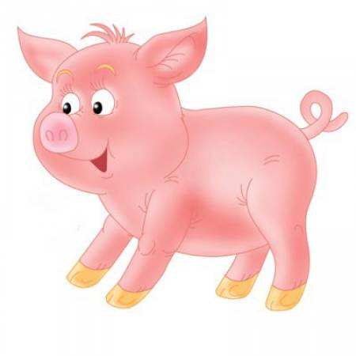
Вместо рыльца — пятачок,
Пятачок дырявый,
А крючок вертлявый.
Спереди — пятачок,
Сзади — крючок,
Посередине спинка,
А на ней щетинка.
Хвостик — розовым крючком,
Носик — круглым пятачком,
Не щенок я, не теленок,
А чумазый …

Slide 3
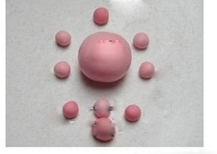
Разделите пластилин на такие кусочки.

Slide 4
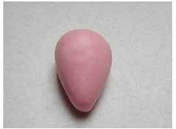
1. Из большого куска пластилина скатайте большой шарик.
2. Придайте ему форму яйца.

Slide 5
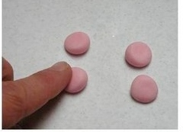
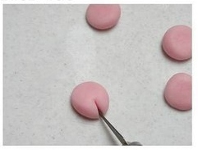
Скатайте шарики из 4 маленьких кусков пластилина, пальчиками расплющите плоско и с помощью стеки сделайте копытца.

Slide 6
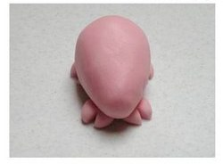
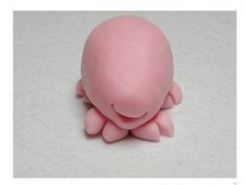
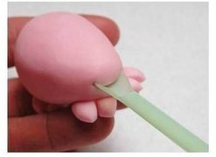
Установите на копытце туловище. Сделайте надрез для рта.

Slide 7
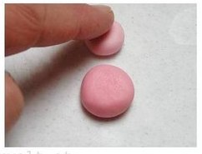
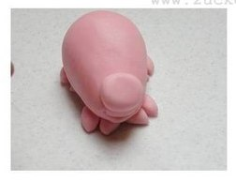
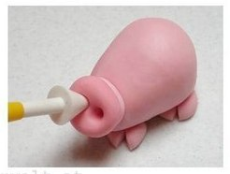
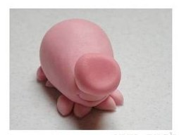
1. Из 2 кусков пластилина скатайте небольшие шарики и пальчиками расплющьте их немного. Острой палочкой выдавите две ноздри. Готов пятачок!

Slide 8
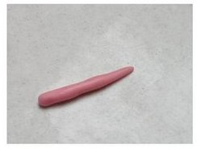
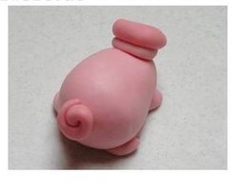
Тут все делаем как на картинке, все просто.

Slide 9
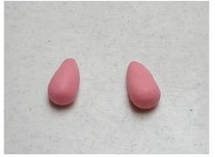
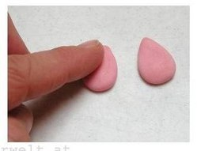
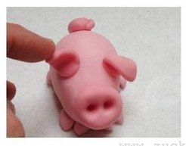
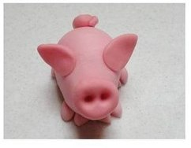
1. Возьмите два небольших кусочка пластилина основного розового цвета и скатайте два шарика одинакового размера.
2. Раскатайте шарики в форме валика, пальчиками придавая им форму конуса.
3. Теперь расплющьте их в виде треугольных лепешек. Ушки готовы!

Slide 10
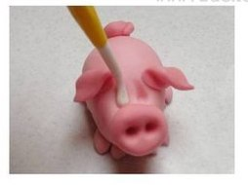
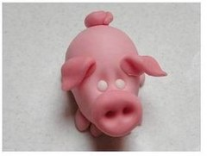
1 Сделайте спичкой две ямочки.
2 Из белого пластилина скатайте два шарика поменьше, а из черного – два совсем мелких.
Черные мелкие шарики вставьте в белые и слегка вдавите. Глазки готовы!
И поросенок тоже!

